Slide 1
第八章 查找
一、基本概念与术语
查找是为了得到某个信息而常常进行的工作。计算机及其网络使信息查询更快捷、方便、准确。要从计算机及其网络中查找特定的信息，就需要在计算机中存储包含该特定信息的表。
查找是许多程序中最消耗时间的一部分操作。因而，一个好的查找方法可以大大提高运行速度。
以学校招生录取登记表为例，来讨论计算机中表的概念。
学 号 | 姓 名 | 性别 | 出生日期 |  |  | 来 源 | 总分 | 录取专业
 |  |  | 年 | 月 | 日
┆ 20010983 20010984 20010985 ┆ | ┆ 赵剑平 蒋伟峰 郭 娜 ┆ | ┆ 男 男 女 ┆ | ┆ 1982 1982 1983 ┆ | ┆ 11 09 01 ┆ | ┆ 05 12 25 ┆ | ┆ 石家庄一中 保定三中 易县中学 ┆ | ┆ 593 601 598 ┆ | ┆ 计算机 计算机 计算机 ┆

Slide 2
1、数据项 (也称项或字段)
项是具有独立含义的标识单位，是数据不可分割的最小单位。如表中“学号”、“姓名”、“年”等。
2、组合项
由若干项、组合项构成，表中“出生日期”就是组合项，它由“年”、“月”、“日”三项组成。
3、数据元素（记录）
数据元素是由若干项、组合项构成的数据单位，是在某一问题中作为整体进行考虑和处理的基本单位。
数据元素有型和值之分：
●表中项名的集合，也即表头部分就是数据元素的类型；
●一个学生对应的一行数据就是一个数据元素的值
●表中全体学生即为数据元素的集合。

Slide 3
4、关键码
关键码是数据元素中某个项或组合项的值，用它可以标识一个数据元素。
● 能唯一确定一个数据元素的关键码，称为主关键码
● 不能唯一确定一个数据元素的关键码，称为次关键码
表中“学号”即可看成主关键码，“姓名”则应视为次关键码，因可能有同名同姓的学生。
5、查找表
是由具有同一类型(属性)的数据元素组成的集合。分为静态查找表和动态查找表两类。
● 静态查找表：仅对查找表进行查找操作，而不能改变的表
● 动态查找表：对查找表除进行查找操作外，可能还要向表中插入数据
元素，或删除表中数据元素。

Slide 4
6、查找
按给定值kx，在查找表中查找关键码为kx的数据元素。
主关键码查找：主关键码唯一，所以查找结果也是唯一的，一旦找到，查找成功，结束查找过程。要是整个表检测完，还没有找到，则查找失败。
次关键码查找：需要查遍表中所有数据元素，或在可以肯定查找失败时，才能结束查找过程。
7、数据元素类型说明
在手工绘制表格时，总是根据有多少数据项，每个数据项应留多大宽度来确定表的结构，即表头的定义。然后，再根据需要的行数，画出表来。在计算机中存储的表与手工绘制的类似，需要定义表的结构，并根据表的大小为表分配存储单元。

Slide 5
例如：学生信息登记表
typedef struct
{ char year[5]； //年
char month[3]；//月
char date[3]； //日
}BirthDate； //日期类型
typedef struct
{ char number[7]; //学号
char name[9]; //姓名
char sex[3]; //性别
BirthDate bthdate;//出生日期
char comefrom[21]; //来源
int results; // 成绩
}ElemType; //数据元素类型
为讨论方便，涉及关键码的数据元素类型统一说明如下：
typedef struct
{ KeyType key； // 关键码字段
…… // 其它字段
} ElemType；

Slide 6
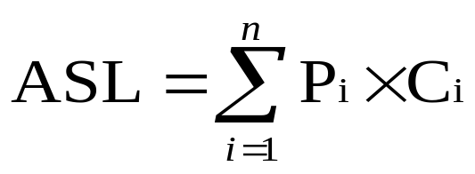
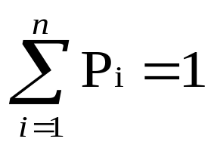
8、平均查找长度
分析查找算法的效率，通常用平均查找长度ASL来衡量。
平均查找长度ASL：在查找成功时，为确定数据元素在表中的位置，所进行的关键码比较次数的期望值。
对一个含n个数据元素的表，查找成功时
其中：P_{i}为表中第i个数据元素的查找概率，
C_{i}为表中第i个数据元素的关键码与给定值kx相等时，按算法定位时关键码的比较次数。

Slide 7
二、静态查找表
静态查找表是数据元素的线性表，以数组的顺序存储或线性链表存储。
1、顺序查找
顺序查找又称线性查找，是最基本的查找方法之一。
查找方法：从表的一端开始,向另一端逐个按给定值kx与关键码进行比较
● 找到，查找成功，给出数据元素在表中的位置
● 没找到，查找失败，给出失败标志
int s_search(KeyType kx) //在顺序存储的表中查找
{ //在表tbl中，查找关键码为kx的数据元素
//找到返回元素在数组中的下标，否则返回-1
for(int i=tbl.length-1;i>=0;i--) //从表尾端向前找
if(tbl.elem[i].key==kx) break;
return i;
}

Slide 8
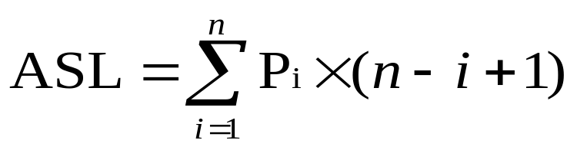
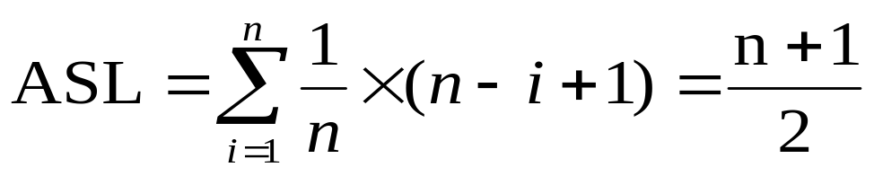
顺序存储表的平均查找长度ASL
对于n个数据元素的表，给定值kx与表中第i个元素关键码相等，需进行n-i+1次关键码比较，即C_{i}=n-i+1。则
设每个数据元素的查找概率相等，则等概率情况下有
查找不成功时，关键码的比较次数总是n次。
算法中的基本工作就是关键码的比较，因此，查找长度的量级就是查找算法的时间复杂度，其为O(n)。

Slide 9
许多情况下，查找表中数据元素的查找概率是不相等的。为了提高查找效率，查找表需依据下列原则来存储数据元素。
● 查找概率高，比较次数尽可能少
● 查找概率低，比较次数较多
顺序查找优缺点：
● 缺点，当n很大时，平均查找长度较大，效率低
● 优点，对表中数据元素的存储没有要求
● 对于线性链表，只能进行顺序查找。

Slide 10
2、有序表的折半查找
有序表即是表中数据元素按关键码升序或降序排列。
(1) 折半查找思想
① 在有序表中，取中间元素作为比较对象
② 若给定值与中间元素的关键码相等，则查找成功
③ 若给定值小于中间元素的关键码，则在中间元素的左半区
继续查找
④ 若给定值大于中间元素的关键码，则在中间元素的右半区
继续查找
⑤ 不断重复上述查找过程，直到查找成功，或所查找的区域
无数据元素，查找失败。

Slide 11
(2) 折半查找算法描述
① low=0；high=length-1； // 设置初始区间
② 当low>high时，mid=-1，转④ //置查找失败标志
③ mid=(low+high)/2; //取中点
若kx<tbl.elem[mid].key，high=mid-1；转②
// 查找在左半区进行
若kx>tbl.elem[mid].key，low=mid+1；转②
// 查找在右半区进行
若kx=tbl.elem[mid].key // 查找成功
④ 返回mid值 //结束

Slide 12
例如：在表中查找关键码为21的过程
0 | 1 | 2 | 3 | 4 | 5 | 6 | 7 | 8 | 9 | 10 | 11 | 12 | 13
3 | 7 | 14 | 18 | 21 | 23 | 29 | 31 | 35 | 38 | 42 | 46 | 49 | 52
↑low=0 high=13↑
↑mid=6
↑low=0 ↑ high=5
↑ mid=2
low=3 ↑ ↑ high=5
↑ mid=4
查找成功，mid中是元素在数组中的下标

Slide 13
例如：在表中查找关键码为22的过程
0 | 1 | 2 | 3 | 4 | 5 | 6 | 7 | 8 | 9 | 10 | 11 | 12 | 13
3 | 7 | 14 | 18 | 21 | 23 | 29 | 31 | 35 | 38 | 42 | 46 | 49 | 52
↑low=0 high=13↑
↑mid=6
↑low=0 ↑ high=5
↑ mid=2
low=3 ↑ ↑ high=5
↑ mid=4
low=5 ↑ high=5
↑ mid=5
high=4 ↑ ↑ low=5
查找失败，mid=-1

Slide 14
int Binary_Search( KeyType kx)
{ //在表tbl中查找关键码为kx的数据元素
//若找到返回该元素在表中的位置，否则，返回-1
int mid；
low=0；high=length-1；//设置初始区间
while(low<=high) //区间空测试
{ //非空，进行比较测试
mid=(low+high)/2； //得到中点
if(kx<tbl.elem[mid].key)
{ high=mid-1；continue; }//调整到左半区
if(kx>tbl.elem[mid].key)
{ low=mid+1；continue; }//调整到右半区
break； //查找成功，元素位置在mid中
}
if(low>high) mid=-1;
return mid;
}

Slide 15
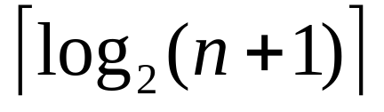
(3) 折半查找性能分析
对表中每个数据元素的查找过程，可用二叉树来描述，即以区间中点为根，划分的左、右区间为左、右子树，称这个描述查找过程的二叉树为判定树。
查找表中任一元素的过程，即是判定树中，从根到该元素结点路径上，各结点关键码的比较次数，即元素在树中的层次数。
对于n个结点的判定树，树高为k，则有
2^{k-1}-1<n≤2^{k}-1， 即k-1<log₂(n+1)≤k
所以 k =
29
14
42
7
21
35
49
3
18
23
31
38
46
52
折半查找过程的判定树

Slide 16
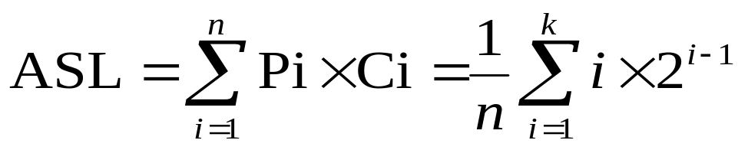
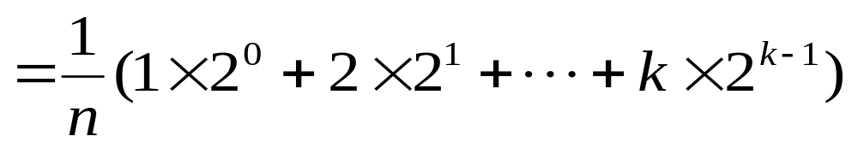
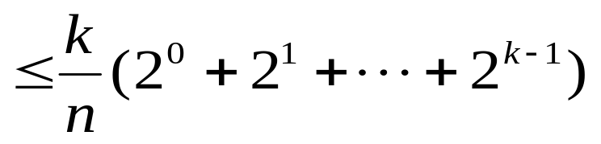
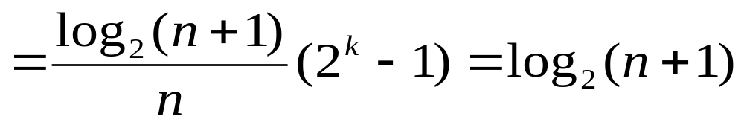
折半查找的平均查找长度，以树高为k的满二叉树(n=2^{k}-1)为例。
假设每个元素的查找是等概率的，则树的第i层有2^{i-1}个结点，找到i层结点需比较i次，因此，折半查找的平均查找长度为：
所以，折半查找的时间效率为O(log₂n)

Slide 17
3、分块查找
分块查找又称索引顺序查找，是对顺序查找的一种改进。
● 分块查找要求将查找表分成若干个子表
● 对子表建立索引表
● 查找表的每一个子表由索引表中的索引项确定
索引项包括两个字段：关键码字段 (存放对应子表中的最大关键码值) ；指针字段 (存放指向对应子表的指针) ，并且要求索引项按关键码字段有序。
● 查找时，先用给定值kx在索引表中检测索引项，以确定所要进行的查找在查找表中的查找分块，然后，再对该分块进行查找。

Slide 18
例如：关键码序列为：
88,43,14,31,78,8,62,49,35,71,22,83,18,52
按关键码值31，62，88分为三块建立的查找表及其索引表如下：
31 | 62 | 88
0 | 5 | 10
关键码字段
指针字段
索引表
14 | 31 | 8 | 22 | 18 | 43 | 62 | 49 | 35 | 52 | 88 | 78 | 71 | 83
0 1 2 3 4 5 6 7 8 9 10 11 12 13

Slide 19
三、动态查找——二叉排序树(Binary Sort Tree)
1、二叉排序树定义
或者是一棵空树，或者是具有下列性质的二叉树：
(1) 若左子树不空，则左子树上所有结点的值均小于根结点的值
若右子树不空，则右子树上所有结点的值均大于根结点的值
(2) 左右子树也都是二叉排序树
76
42
98
32
73
89
105
17
54
92
3
48
62
90
70
这是一颗二叉排序树，对其中序遍历，可得到一个按关键码有序的序列。

Slide 20
2、二叉排序树查找
以二叉链表作为二叉排序树的存储结构，其查找过程：
① pt=查找树根
② pt为空，查找失败，转⑥，否则
③ 若给定值kx等于pt结点关键码，查找成功，转⑥，否则
④ 当kx大于pt结点关键码时，查找将在以右子女为根的子树
上继续进行，pt=pt->rchild，转②
⑤ 当kx小于根结点关键码时，查找将在以左子女为根的子树
上继续进行，pt=pt->lchild，转②
⑥ 返回pt，结束

Slide 21
NodeType *SearchElem(NodeType **pf,KeyType kx)
{ //在二叉排序树上查找关键码为kx的元素, *pf指向头结点ht
//若找到，返回结点指针，*pf指向其父结点
//否则，返回NULL，且pf指向查找失败的最后一个结点
NodeType *q=pf[0].lc; //q指向根结点
while(q) //从根结点开始查找
{ if(kx>q->elem.key) //kx大于结点q的元素关键码
{ pf[0]=q;q=q->rc;continue;}//结点q的右子女置为新根
if(kx<q->elem.key) //kx小于结点q的元素关键码
{ pf[0]=q;q=q->lc;continue;} //结点q的左子女置为新根
break; //查找成功
}
return q;
}

Slide 22
3、二叉排序树插入操作和构造一棵二叉排序树
先讨论向二叉排序树中插入一个结点的过程：设待插入结点的关键码为kx，为将其插入，先要在二叉排序树中进行查找，若查找成功，按二叉排序树定义，待插入结点已存在，不用插入；查找不成功时，则插入之。因此，新插入结点一定是作为叶子结点添加上去的。
构造一棵二叉排序树则是逐个插入结点的过程。

Slide 23
NodeType *InsertNode (KeyType kx)
{ //在二叉排序树上插入关键码为kx的结点
NodeType *p=h,*s=NULL;
if (!SearchElem(&p,kx)) //在树上查找
{ s=new(NodeType); //申请结点，并赋值
s->elem.key=kx; s->lc=NULL; s->rc=NULL;
flag=1; //设置插入成功标志
if (kx>p->elem.key) p->rc=s; //插入结点为p的右子女
else p->lc=s; //插入结点为p的左子女
}
return s;
}

Slide 24
例如：记录的关键码序列为：63，90，70，55，67，42，98，83，10，则构造一棵二叉排序树的过程如下：
63
63
63
φ
63
90
90
55
90
70
70
63
63
63
63
55
90
55
90
55
90
55
90
70
42
70
42
70
98
42
70
98
67
67
67
67
83

Slide 25
4、二叉排序树删除操作
从二叉排序树中删除一个结点之后，使其仍能保持二叉排序树的特性即可。
设待删结点为*p（p为指向待删结点的指针），其双亲结点为*f，以下分三种情况进行讨论。
(1) *p结点为叶结点，由于删去叶结点后不影响整棵树的特性，所以，只需将被删结点的双亲结点相应指针域改为空指针。如右图所示。
*f
F
*p
F
P

Slide 26
(2) *p结点只有右子树S_{R} 或只有左子树S_{L}，此时，只需
将S_{R}或S_{L}替换*f结点的*p子树即可。如下图所示。
*f
*f
*f
*f
F
F
F
F
*p
*p
P
S_{L}
P
S_{R}
S_{L}
S_{R}

Slide 27
(3) *p结点既有左子树S_{L}又有右子树S_{R}，可按中序遍历保持有序进行调整。
① P为F的左子女时,中序遍历序列：
…,S_{L},P,P_{j},S_{j},P_{j-1},S_{j-1},…,P₂,S₂,P₁,S₁,F,…
删除p结点后,序列应为:
…,S_{L}, P_{j},S_{j},P_{j-1},S_{j-1},…,P₂,S₂,P₁,S₁,F,…
② P为F的右子女时,中序遍历序列：
…,F,S_{L},P,P_{j},S_{j},P_{j-1},S_{j-1},…,P₂,S₂,P₁,S₁,…
删除p结点后,序列应为:
…,F,S_{L}, ,P_{j},S_{j},P_{j-1},S_{j-1},…,P₂,S₂,P₁,S₁,…
*f
F
*P
P
S_{L}
P₁
P₂
S₁
S₂
P_{j-1}
S_{j-1}
P_{j}
S_{j}

Slide 28
*f
有两种调整方法：
① 直接令S_{L}为*f相应的子树，S_{R}作为S_{L}中序遍历下,最后一个结点P_{q}的右子树；
② 令*p结点的直接前驱P_{j}或直接后继(S_{L}中序遍历的最后一个结点P_{q}),替换*p结点，再按(2)的方法删去P_{j}或P_{q}。
F
*P
P
S_{L}
P₁
P₂
S₁
S₂
P_{j-1}
S_{j-1}
P_{j}
S_{j}

Slide 29
令*p结点的直接前驱P_{j},替换*p结点，再删去P_{j}
*f
*f
F
F
*P
*P
P
P_{j}
P_{L}
P₁
P_{L}
P₁
P₂
S₁
P₂
S₁
S₂
S₂
P_{j-1}
P_{j-1}
S_{j-1}
S_{j}
S_{j-1}
P_{j}
S_{j}

Slide 30
令*p结点的直接前驱P₁,替换*p结点，再删去P₁
*f
*f
F
F
*P
*P
P
P₁
P_{L}
P₁
P_{L}
S₁
S₁

Slide 31
四、动态查找——平衡二叉树（AVL）树
平衡二叉树或者是一棵空树，或者是具有下列性质的二叉排序树：它的左子树和右子树都是平衡二叉树，且左、右子树高度之差的绝对值不超过1。
3
72
-3
0
1
41
85
72
2
0
0
0
-1
1
30
60
78
91
41
85
0
1
0
-2
42
65
0
30
60
78
50
1
0
42
0
47
a.非平衡二叉树
b. 平衡二叉树

Slide 32
1、结点的平衡因子
二叉排序树中，每个结点的左子树与右子树高度之差，称为该结点的平衡因子。
由平衡二叉树定义，所有结点的平衡因子只能取-1，0，1三个值之一。
2、平衡化调整
在平衡二叉树上插入或删除结点后，可能使树失去平衡，因此，需要对失去平衡的树进行平衡化调整。
设a结点为失去平衡的最小子树根结点，对该子树进行平衡化调整归纳起来有以下四种情况：

Slide 33
(1) 左单旋转
在图(a)所示的树上插入结点x，如图(b)所示。结点x插入在结点c的右子树E上，导致结点a的平衡因子绝对值大于1。结点a为根的子树失去平衡，需进行左单旋转，即以图(b)所示树，以c结点为支点，向左旋转，得到图(c)所示的平衡二叉树。
-2
0
-1
a
-1
c
a
0
c
0
B
a
c
h
E
B
D
E
h
h
h+1
D
E
B
D
h+1
h
h
h+1
x
x
a.插入前
b.插入后，调整前
c.调整后

Slide 34
(2) 右单旋转
在图(a)所示的树上插入结点x，如图(b)所示。结点x插入在结点c的左子树E上，导致结点a的平衡因子绝对值大于1。结点a为根的子树失去平衡，需进行右单旋转，即以图(b)所示树，以c结点为支点，向右旋转，得到图(c)所示的平衡二叉树。
2
1
0
a
a
1
c
0
c
0
B
c
B
h
E
a
h
E
D
E
D
h
h+1
h+1
h
h
h+1
D
B
x
x
a.插入前
b.插入后，调整前
c.调整后

Slide 35
(3) 先左后右双向旋转
1
a
图(a)为插入前的子树，根结点a的左子树比右子树高度高1，在结点b的右子树上插入结点x，使结点b的右子树高度增1，导致结点a为根的子树平衡被破坏。
0
b
D
0
F
c
h
h
E
G
h-1
h-1
1
a
a.插入前
0
b
D
0
F
c
h
图(b)，以c为支点，向左旋转,得到图(c)
h
E
G
h-1
h-1
x
b.插入后，调整前

Slide 36
a
0
c
c
D
0
-1
b
a
b
G
h
h-1
F
E
G
D
F
E
h-1
h-1
h-1
h
h
h
x
x
c.左旋转
d.再右旋转
图(c)，以c为支点，向右旋转, 得到图(d)
(4) 先右后左双向旋转
先右后左双向旋转和先左后右双向旋转对称，请同学们自行补充整理。

Slide 37
3、平衡化调整操作判定
沿插入路径检查三个点a、b、E，若它们呈：
(1)“\”直线上的同一个方向，则要作左单旋转
(2)“/”直线上的同一个方向，则要作右单旋转
(3)“<”字形，需要进行先左后右双向旋转
(4)“>”字形，需要进行先右后左双向旋转
4、平衡树的查找分析
在平衡树上进行查找，查找过程中和给定值进行比较的关键码个数不超过树的深度。
等概率情况下，平衡树上查找的时间复杂度为O(log₂n)

Slide 38
五、动态查找—— B树
B树是一种平衡的多路查找树，在文件系统中很有用，是大型数据库文件的一种组织结构。
数据库文件是同类型记录的值的集合，是存储在外存储器上的数据结构。因此，在数据库文件中按关键码查找记录，对数据库文件进行记录的插入和删除，就要对外存进行读、写操作。由于外存读、写较慢，因而在对大的数据库文件进行操作时，为了减少外存的读、写次数，应按关键码对其建立索引，即组织成索引文件。
索引文件由索引表和数据区两部分组成。
索引表是按关键码建立的记录逻辑结构，并与数据区的物理记录建立对应关系的表。索引表也是文件，是以索引项为记录的集合，其数据结构按关键码，可以是线性或树型的。

Slide 39
1、B树定义
一棵m阶B树，或为空树，或为满足下列特性的m叉树：
⑴ 树中每个结点至多有m棵子树；
⑵ 若根结点不是叶子结点，则至少有两棵子树；
⑶ 除根结点之外的所有非终端结点至少有⎡m/2⎤ 棵子树；
⑷ 所有的非终端结点中包含以下信息数据
(n，A₀，K₁，A₁，K₂，…，K_{n}，A_{n})，其中：
● n为关键码的个数，⎡m/2⎤ −1≤n≤m −1
● K_{i}(i=1,2,…,n)为关键码，且K_{i}<K_{i+1}
● A_{i}为指向子树根结点的指针(i=0,1,…,n)，且指针A_{i}所指子树中，所
有结点的关键码均大于K_{i}，小于K_{i+1}(i=1,2,…,n-1)
● A₀所指子树中所有结点的关键码均小于K₁
● A_{n}所指子树中所有结点的关键码均大于K_{n}
● 结点中还应包含指向父结点和指向关键码对应数据区记录的指针。
⑸ 所有的叶子结点都出现在同一层次上，并且不带信息(可以看作是外部结点或查找失败的结点，实际这些结点不存在，指向这些结点的指针为空)。

Slide 40
例如：一棵5阶B树，其深度为4
a
t
1 54
b
c
2 12 30
2 69 78
d
e
f
g
h
i
2 3 7
2 20 25
4 35 41 51 53
2 66 68
2 71 76
3 79 84 93
F
F
F
F
F
F
F
F
F
F
F
F
F
F
F
F
F
F
F
F
F

Slide 41
性质：具有N个关键码的m阶B树，叶结点为N+1个
证明：按层次k，归纳法证明
k=1时，N个关键码，有N+1个叶结点，命题成立
K=2时，设第一层上有s个关键码
则第二层有s+1个结点，N-s个关键码
故 叶结点有N-s+(s+1)=N+1,命题成立
假设当k=n时，命题成立
则当k=n+1时，设前n层关键码数为s
n+1层上有N-s个关键码，s+1个结点
叶结点为N-s+s+1=N+1

Slide 42
2、B树查找
类似二叉排序树的查找，所不同的是B-树每个结点上是多关键码的有序表，在到达某个结点时：
① 先在有序表中查找，若找到，则查找成功
② 到按照对应的指针信息指向的子树中去查找
③ 到达叶子结点时，查找失败

Slide 43
3、查找性能分析
B树的查找是由两个基本操作交叉进行的过程，即
⑴ 在B树上找结点
⑵ 在结点中找关键码
通常B树是存储在外存上的，查找过程：
● 通过指针在磁盘相对定位，将结点信息读入内存
● 对结点中的关键码有序表进行顺序查找或折半查找
在磁盘上读取结点信息比在内存中进行关键码查找耗时多，所以，在磁盘上读取结点信息的次数，即B树的层次数是决定B树查找效率的首要因素。

Slide 44
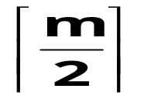
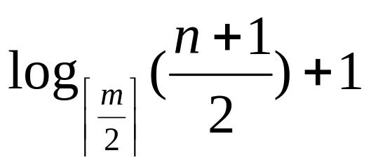
最坏情况，即每层最少结点数来讨论，按B树定义：
● 第一层至少有1个结点，第二层至少有2个结点
● 除根结点外的每个非终端结点至少有 棵子树
● 第三层至少有2( )个结点，
● 第四层至少有2( )²个结点，
●依此类推，第k+1层至少有2( )^{k-1}个结点
若k+1层的结点为叶子结点，m阶B树有N个关键码，则叶子结点即查找不成功的结点为N+1，有
N+1≥2( )^{k-1} 即 k≤
即从根结点到关键码所在结点
的路径上，涉及的结点数不超过

Slide 45
4、B树的插入
在B树上插入关键码不是在叶结点上进行的，而是在最底层的某个非终端结点中添加一个关键码。添加分两种情况：
(1) 若添加后，结点上关键码个数小于等于m-1，则插入结束
(2) 若添加后，结点上关键码为m个，使该结点子树超过m棵，
与B树定义不符，所以要进行调整，即结点的“分裂”
结点“分裂”方法：
● 关键码加入结点后，将结点中的关键码分成三部分，使得
前后两部分关键码个数均大于等于( ⎡m/2⎤ −1 )，而中间
部分只有一个结点
● 前后两部分成为两个结点，中间的一个结点插入父结点中
● 若插入父结点而使父结点中关键码个数为m个，则父结点
继续分裂，直到插入某个父结点，其关键码个数小于m
可见，B树是从底向上生长的

Slide 46
例如：给定关键码序列20,71,69,54,84,93,25,30,78,41,7,76,
68,66,51,15,53,35,3,79,65,12，建立5阶B树
t
t
⑤
30
69
①
20
20
25
41
54
71
78
84
93
t
t
②
20
54
69
71
⑥
30
69
7
20
25
41
54
66
68
71
78
84
93
t
t
③
69
⑦
30
54
69
20
54
71
84
7
20
25
41
51
66
68
71
78
84
93
t
t
④
69
⑧
30
54
69
20
25
30
54
71
78
84
93
7
15
20
25
35
41
51
53
66
68
71
78
84
93

Slide 47
例如：给定关键码序列20,71,69,54,84,93,25,30,78,41,7,68,
66,51,15,53,35,3,79,65,12，建立5阶B树
⑧
t
30
54
69
7
15
20
25
35
41
51
53
66
68
71
78
84
93
t
⑨
15
30
54
69
⑩
t
3
7
20
t
41
54
25
35
51
53
66
68
71
78
84
93
15
30
69
79
3
7
20
25
35
41
51
53
66
68
71
78
84
93
t
54
⑾
15
30
69
79
3
7
12
20
25
35
41
51
53
65
66
68
71
78
84
93

Slide 48
5、B树的删除
分删除底层结点和非底层结点两种情况：
(1) 删除最底层结点中关键码
● 若结点中关键码个数大于⎡m/2⎤ −1，直接删去。
● 若结点中关键码个数等于⎡m/2⎤ −1，删除后结点中关键码
个数小于⎡m/2⎤ −1，不满足B树定义，需调整
有两种调整情况：
① 该结点与左兄弟(无左兄弟，则找右兄弟)合起来项数之和大于等于2（⎡m/2⎤ −1)，就与它们父结点中的有关项一起重新分配。

Slide 49
例如，删除关键码20，则(25)与左兄弟(3 7 12)和父结点中(15)一起重新分配成三个部分，(3 7)、(12)、(15 20)，以(12)置换父结点中(15)
t
54
15
30
69
79
3
7
12
20
25
35
41
51
53
65
66
68
71
78
84
93
t
54
12
30
69
79
3
7
15
25
35
41
51
53
65
66
68
71
78
84
93

Slide 50
② 结点与左、右兄弟合起来项数之和均小于2(⎡m/2⎤−1) ，
将该结点与左兄弟(无左兄弟时，与右兄弟)合并。由于两个结点合并后，父结点中相关项
不能保持，把相关项也一同并入。
若此时父结点被破坏，
则继续调整，直到根。
t
54
12
30
69
79
3
7
15
25
35
41
51
53
65
66
68
71
78
84
93
例如，删除关键码84,
(71 78)、(79)、(93)
三部分合并，父结点
不能保持，继续合并
t
54
12
30
69
79
3
7
15
25
35
41
51
53
65
66
68
71
78
79
93
t
12
30
54
69
3
7
15
25
35
41
51
53
65
66
68
71
78
79
93

Slide 51
(2) 删除非底层结点中关键码
若所删除关键码非底层结点中的K_{i}，则可以指针A_{i}所指子树中的最小关键码X替代K_{i}，然后，再删除关键码X，即转为(1)的情形。
t
例如，删除关键码54, 以65置换54
54
12
30
69
79
t
3
7
15
25
35
41
51
53
65
66
68
71
78
84
93
65
12
30
69
79
3
7
15
25
35
41
51
53
65
66
68
71
78
84
93
t
转为删除底层结点情况，
即删除结点65
65
12
30
69
79
3
7
15
25
35
41
51
53
66
66
71
78
84
93

Slide 52
六、动态查找—— B+树
B+树是应文件系统所需而产生的一种B树的变形树。一棵m阶的B+树和m阶的B树的差异在于：
⑴ 有n棵子树的结点中含有n个关键码
⑵ 所有的叶子结点中包含
● 全部关键码的信息
● 指向含有这些关键码记录的指针
● 叶子结点本身依关键码的大小，自小而大的顺序链接
⑶ 所有的非终端结点可以看成是索引部分，结点中仅含有其
子树根结点中最大(或最小)关键码。

Slide 53
通常在B+树上有两个头指针，一个指向根结点，另一个指向关键码最小的叶子结点 。因此，可以对B+树进行两种查找运算：一种是从最小关键码起顺序查找，另一种是根结点开始，进行随机查找。
一棵5阶B+树
root
53 93
7 25 53
68 78 93
sqt
3 7
20 25
35 41 51 53
66 68
71 78
84 93

Slide 54
七、哈希表查找（杂凑法）
1、哈希表与哈希方法
以上讨论的查找方法，由于数据元素的存储位置与关键码之间不存在确定的关系，因此，查找时，需要进行一系列对关键码的查找比较，即“查找算法”是建立在比较的基础上的，查找效率由比较一次缩小的查找范围决定。理想的情况是依据关键码直接得到其对应的数据元素位置，即要求关键码与数据元素间存在一一对应关系，通过这个关系，能很快地由关键码得到对应的数据元素位置。

Slide 55
例如：11个元素的关键码分别为
18,27,1,20,22,6,10,13,41,15,25
选取关键码与元素位置间的函数为 f(key)=key mod 11
① 通过这个函数对11个元素建立查找表如下：
0 | 1 | 2 | 3 | 4 | 5 | 6 | 7 | 8 | 9 | 10
22 | 1 | 13 | 25 | 25 | 27 | 6 | 18 | 41 | 20 | 10
② 查找时，对给定值kx，通过这个函数计算出地址，再将kx与该地址单元中元素的关键码比较，若相等，查找成功。

Slide 56
(1) 哈希表(散列表或杂凑表)
各关键码依据给定的函数，计算获得元素的存储位置，并按此存放。构造出来的表，称为哈希表
(2) 哈希方法(杂凑法)
选取函数，构造哈希表。查找时，由同一个函数对给定值kx计算地址，将kx与地址单元中元素关键码进行比，确定查找是否成功，这就是哈希方法
(3) 哈希函数(杂凑函数)
构造哈希表的函数，称为哈希函数
(4) 冲突(Collision)
通常, 经过哈希函数变换后，可能将不同的关键码映射到同一个哈希地址上，这种现象称为冲突
(5) 同义词
映射到同一哈希地址上的关键码称为同义词

Slide 57
(6) 哈希方法需要解决的问题
一般来讲，冲突不可能避免，只能尽可能减少。所以，哈希方法需要解决以下两个问题：
① 构造好的哈希函数
● 所选函数尽可能简单，以便提高转换速度
● 所选函数对关键码计算出的地址，应在哈希地址集中
大致均匀分布，以减少空间浪费
② 制定解决冲突的方案

Slide 58
2、常用的哈希函数
(1) 直接定址法
Hash(key)=a·key+b (a、b为常数)
即取关键码的某个线性函数值为哈希地址，这类函数是一一对应函数，不会产生冲突，但要求地址集合与关键码集合大小相同，因此，对于较大的关键码集合不适用。
例如：关键码集合为{100，300，500，700，800，900}，选取哈希函数为： Hash(key)=key/100
则存放如下：
0 | 1 | 2 | 3 | 4 | 5 | 6 | 7 | 8 | 9
 | 100 |  | 300 |  | 500 |  | 700 | 800 | 900

Slide 59
(2) 除留余数法
Hash(key)=key mod p (p是一个整数)
即以关键码除以p的余数作为哈希地址。
使用除留余数法，选取合适的p很重要：
● 若哈希表表长为m，则要求p≤m，且接近m或等于m
● p一般选取质数，也可以是不包含小于20质因子的合数
(3) 平方取中法
对关键码平方后，按哈希表大小，取中间的若干位作为哈希地址。

Slide 60
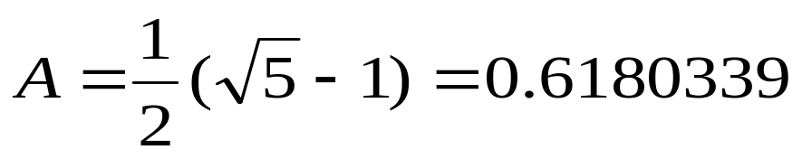
(4) 乘余取整法
Hash(key)=⎣B*(A*key mod 1)⎦
（A、B均为常数，且0<A<1，B为整数)
以关键码key乘以A，取其小数部分(A*key mod 1)就是取A*key的小数部分)，之后再用整数B乘以这个值，取结果的整数部分作为哈希地址。
该方法B取什么值并不关键，但A的选择却很重要，最佳的选择依赖于关键码集合的特征。
一般取 较为理想

Slide 61
(5) 数字分析法
设关键码集合中，每个关键码均由m位组成，每位上可能有r种不同的符号。
● 关键码是4位十进制数，则每位上数码可以是数符0～9，
所以r=10。
● 关键码是仅由英文字母组成的字符串，不考虑大小写，则
每位上可能有26种不同的字母，所以r=26
数字分析法根据r种不同的符号，在各位上的分布情况，选取某几位，组合成哈希地址。所选的位应是各种符号在该位上出现的频率大致相同。

Slide 62
例如：有一组关键码如下：
第1、2位均是“3和4”，第3位也只有“7、8、9”，因此，这几位不能用，余下四位分布较均匀，可作为哈希地址选用。
若哈希地址是两位，则可取这四位中的任意两位组合成哈希地址，也可以取其中两位与其它两位叠加求和后，取低两位作哈希地址。
3 | 4 | 7 | 0 | 5 | 2 | 4
3 | 4 | 9 | 1 | 4 | 8 | 7
3 | 4 | 8 | 2 | 6 | 9 | 6
3 | 4 | 8 | 5 | 2 | 7 | 0
3 | 4 | 8 | 6 | 3 | 0 | 5
3 | 4 | 9 | 8 | 0 | 5 | 8
3 | 4 | 7 | 9 | 6 | 7 | 1
3 | 4 | 7 | 3 | 9 | 1 | 9
① | ② | ③ | ④ | ⑤ | ⑥ | ⑦

Slide 63
(6) 折叠法(Folding)
关键码自左到右，分成位数相等的几部分，最后一部分位数可以短些，然后将这几部分叠加求和，并按哈希表表长，取后几位作为哈希地址。有两种叠加方法：
① 移 位 法 ── 将各部分的最后一位对齐相加
② 间界叠加法 ── 从一端向另一端沿各部分分界, 来回折
叠后，最后一位对齐相加。
253
253
例如：关键码为 key=25346358705，设哈希表长为三位数，则可对关键码每三位一部分来分割。
关键码分割为如下四组：
253 463 587 05
463
364
587
587
＋ 05
＋ 50
1308
1254
移位法
Hash(key)=308
间界叠加法
Hash(key)=254
对于位数很多的关键码，且每一位上符号分布较均匀时，可采用此方法求得哈希地址。

Slide 64
3、处理冲突的方法
(1) 开放定址法
所谓开放定址法，即是由关键码得到的哈希地址一旦产生了冲突，也就是说，该地址已经存放了数据元素，就去寻找下一个空的哈希地址，只要哈希表足够大，空的哈希地址总能找到，并将数据元素存入。
找空哈希地址方法很多，下面介绍三种：
① 线性探测法
Hi=(Hash(key)+di) mod m ( 1≤i < m )
其中： Hash(key)为哈希函数
m为哈希表长度
di 为增量序列 1，2，……，m-1，且di=i

Slide 65
例如：关键码集为 {47，7，29，11，16，92，22，8，3}，
哈希表表长为11，用线性探测法处理冲突
Hash(key)=key mod 11
0 | 1 | 2 | 3 | 4 | 5 | 6 | 7 | 8 | 9 | 10
11 | 22 |  | 47 | 92 | 16 | 3 | 7 | 29 | 8
● 47、7、11、16、92均是没有冲突的哈希地址
● Hash(29)=7，地址冲突，需寻找下一个空的地址
H₁=(Hash(29)+1) mod 11=8，地址8为空，将29存入
● 22、8同样在地址上冲突，也是由H₁找到的空地址
● 3在地址上冲突，H1=(Hash(3)+1) mod 11=4，仍然冲突
H2=(Hash(3)+2) mod 11=5 仍然冲突
H3=(Hash(3)+3) mod 11=6 找到空的地址
平均查找长度=(1*5+2*3+4*1)/9=15/9=5/3

Slide 66
线性探测法可能使第i个哈希地址的同义词存入第i+1个哈希地址，这样本应存入第i+1个哈希地址的元素变成了第i+2个哈希地址的同义词，……，因此，可能出现很多元素在相邻的哈希地址上“堆积”起来，大大降低了查找效率。
为此，可采用二次探测法，或双哈希函数探测法，以改善“堆积”问题。
② 二次探测法
H_{i}=(Hash(key)±d_{i}) mod m
其中：Hash(key)为哈希函数
m为哈希表长度，m要求是某个4k+3的质数(k是整数)
d_{i}为增量序列1²,-1²,2²,-2²,…,q²,-q²且q≤(1/2)*(m-1)

Slide 67
例如：关键码集为 {47，7，29，11，16，92，22，8，3}，
Hash(key)=key mod 11，用二次探测法处理冲突
关键码寻找空的哈希地址，只有3与上例不同
Hash(3)=3，哈希地址上冲突
H1=(Hash(3)+1²) mod 11=4 仍然冲突
H2=(Hash(3)-1²) mod 11=2 找到空的哈希地址
0 | 1 | 2 | 3 | 4 | 5 | 6 | 7 | 8 | 9 | 10
11 | 22 | 3 | 47 | 92 | 16 |  | 7 | 29 | 8
平均查找长度=(1*5+2*3+3*1)/9=14/9

Slide 68
③ 双哈希函数探测法
H_{i}=(Hash(key)+i*ReHash(key)) mod m
(i=1，2，…，m-1)
其中：Hash(key)，ReHash(key)是两个哈希函数，m为表长度
双哈希函数探测法：
● 用第一个函数Hash(key)对关键码计算哈希地址
● 产生地址冲突，再用第二个函数ReHash(key)确定步长因
子，最后，通过步长因子序列探测空的哈希地址
比如，Hash(key)=a时产生地址冲突，就计算ReHash(key)=b
则探测的地址序列为： H₁=(a+b) mod m
H₂=(a+2b) mod m … H_{m-1}=(a+(m-1)b) mod m

Slide 69
(2) 拉链法
哈希函数得到的地址在区间[0，m-1]上，哈希函数对关键码转换后，映射到同一哈希地址i的同义词，建立一个单链表。
例如：关键码序列 47,7,29,11,16,92,22,8,3,50,37,89,94,21
哈希函数为： Hash(key)=key mod 11
拉链法处理冲突的哈
希表 ( 插入元素均在
表头进行)
0
22
11
^
1
89
^
2
^
3
3
47
^
4
37
92
^
5
16
^
平均查找长度
=(1*9+2*5)/14
=19/14
6
94
50
^
7
29
7
^
8
8
^
9
^
10
21
^

Slide 70
【例9.l4】关键码序列为47,7,29,11,16,92,22,8,3,50,37,89,
94,21，哈希函数为 Hash(key)=key mod 11，建表如下图
拉链法处理冲突时的哈希表
（向链表中插入元素均在表头进行）
0
22
11
^
1
89
^
2
^
3
3
47
^
4
37
92
^
5
16
^
6
94
50
^
7
29
7
^
8
8
^
9
^
10
21
^

Slide 71
(3) 建立一个公共溢出区
设哈希函数产生的哈希地址集为[0，m-1]，分配两个表：
● 基本表 ElemType base_tbl[m]
每个单元只能存放一个元素
● 一个溢出表 ElemType over_tbl[k]
关键码对应的哈希地址在基本表上产生冲突，所有这样的
元素一律存入该表中
查找时，对给定值kx，通过哈希函数计算出哈希地址i
● 先与基本表的base_tbl[i]单元比较，若相等，查找成功
● 否则，再到溢出表中进行查找

Slide 72
4、哈希表的查找分析
哈希表的查找过程基本上和造表过程相同。一些关键码可通过哈希函数转换的地址直接找到，另一些关键码在哈希函数得到的地址上产生了冲突，需要按处理冲突的方法进行查找。
三种处理冲突的方法中，产生冲突后的查找仍然是给定值与关键码进行比较的过程。所以，对哈希表查找效率的量度，依然用平均查找长度来衡量。
查找过程中，关键码的比较次数，取决于产生冲突的多少，产生的冲突少，查找效率就高，产生的冲突多，查找效率就低。

Slide 73
影响产生冲突多少有以下三个因素：
① 哈希函数是否均匀
哈希函数的“好坏”直接影响冲突产生的频度，但一般情况下，我们总认为所选的哈希函数是“均匀的”，因此，可不考虑哈希函数对平均查找长度的影响。
② 处理冲突的方法
就线性探测法和二次探测法处理冲突的例子看，相同的关键码集合、同样的哈希函数，但在数据元素查找等概率情况下，它们的平均查找长度却不同。
③ 哈希表的装填因子
填入表中的元素个数
哈希表的装填因子：α=
哈希表的长度

Slide 74
α是哈希表装满程度的标志因子。由于表长是定值，α与“填入表中的元素个数”成正比。
●α越大，填入表中的元素较多，产生冲突的可能性就越大
●α越小，填入表中的元素较少，产生冲突的可能性就越小
实际上，哈希表的平均查找长度是装填因子α的函数，只是不同处理冲突的方法有不同的函数。以下给出几种不同处理冲突方法的平均查找长度：

Slide 75
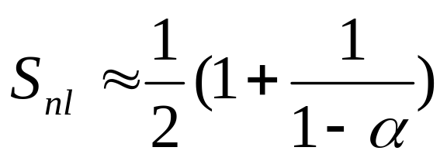
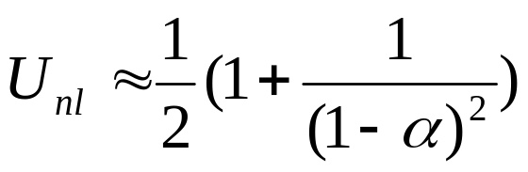
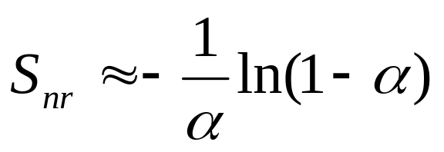
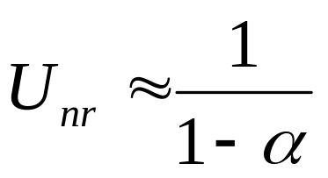
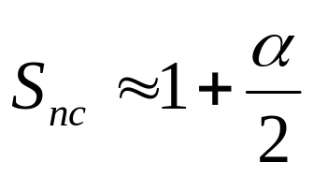
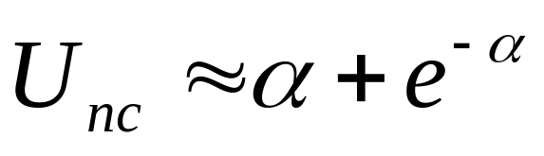
处理冲突的方法 | 平均查找长度
 | 查找成功时 | 查找不成功时
线性探测法
二次探测法 与双哈希法
拉链法
哈希方法存取速度快，也较节省空间，静态查找、动态查找均适用，但由于存取是随机的，因此，不便于顺序查找。

